Slide 1
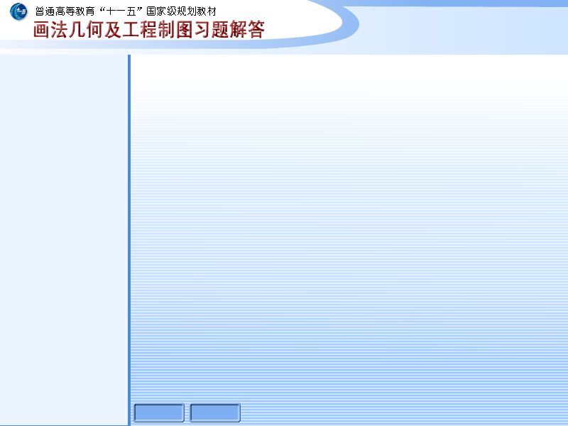
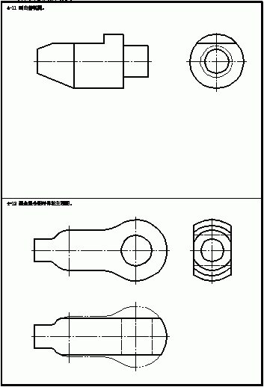
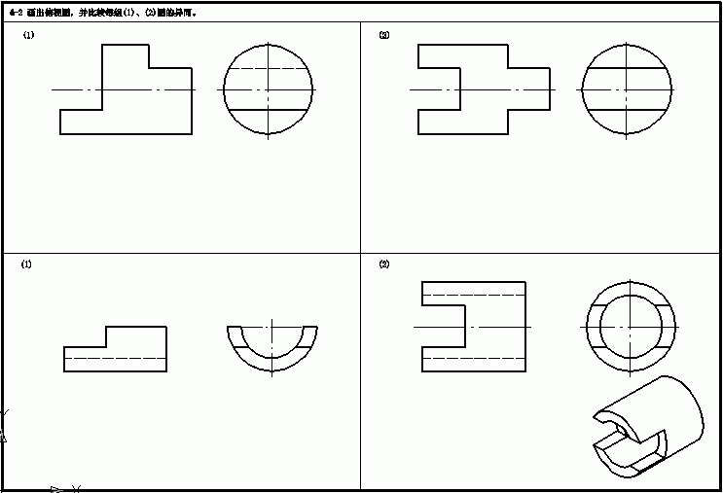
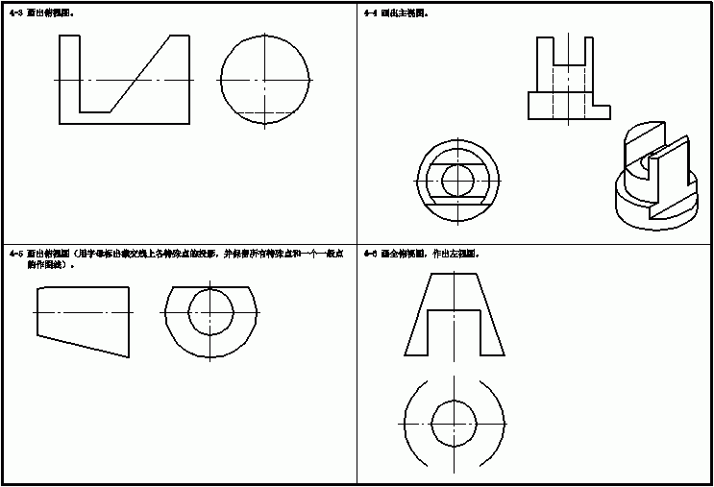
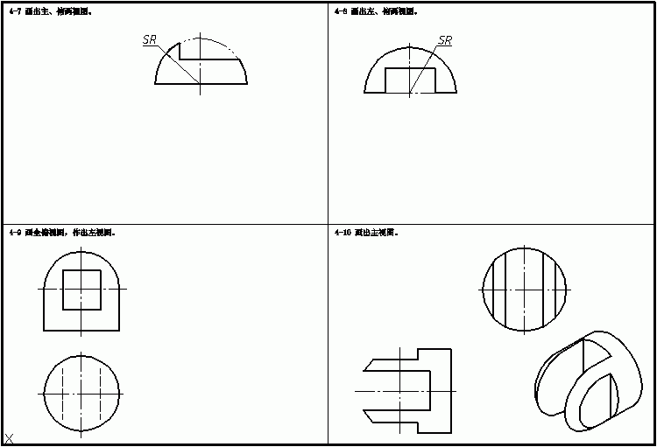
第四章 组合体
P 22
P 23
P 24
P 25
下一页

Slide 2
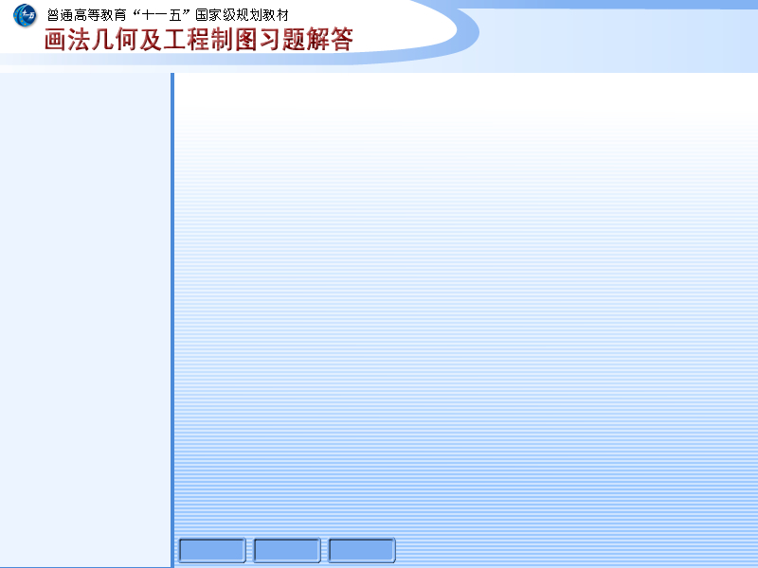
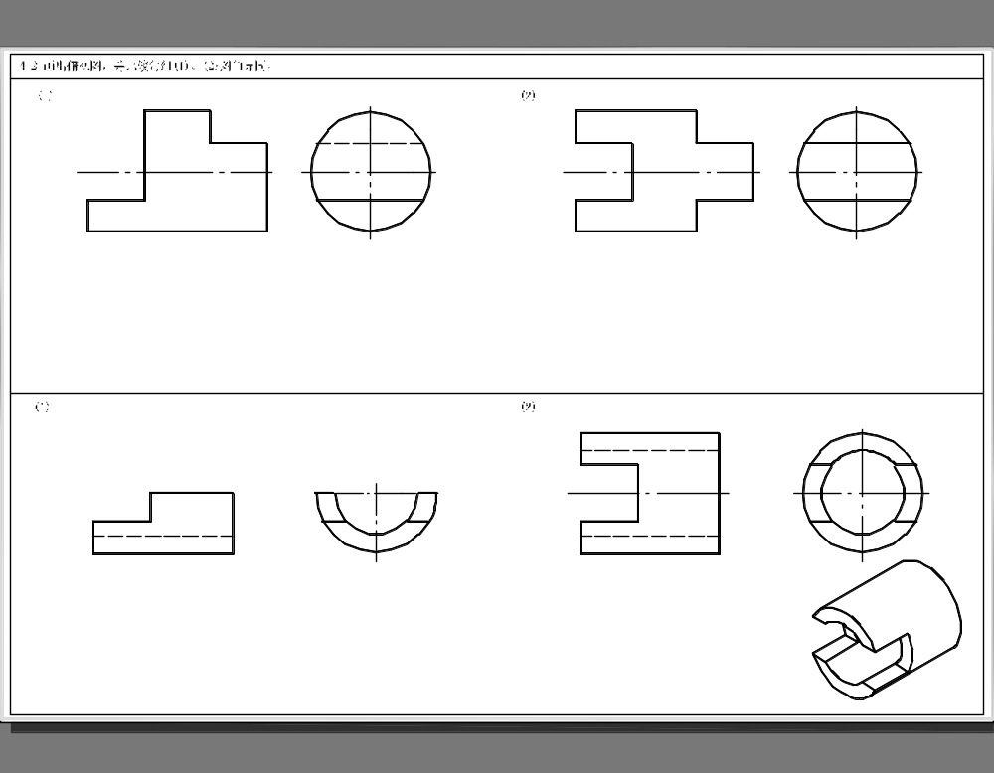
P22
平面与回转体表面的交线
模 型
4-2A（1）
4-2A（2）
4-2B（1）
4-2B（2）
下页题
答 案

Slide 3
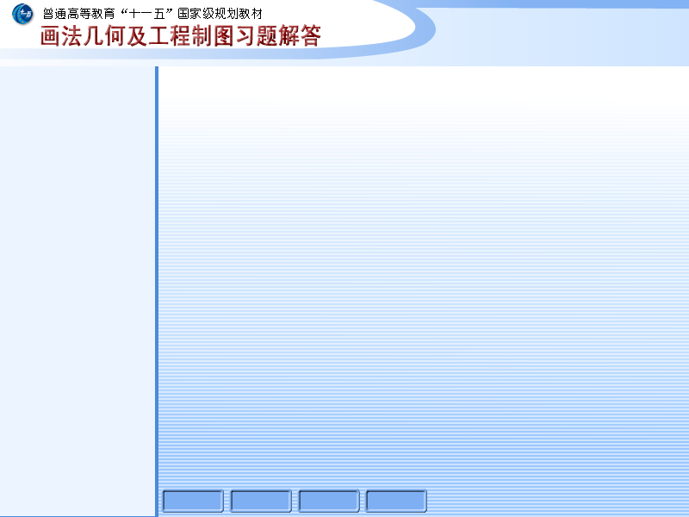
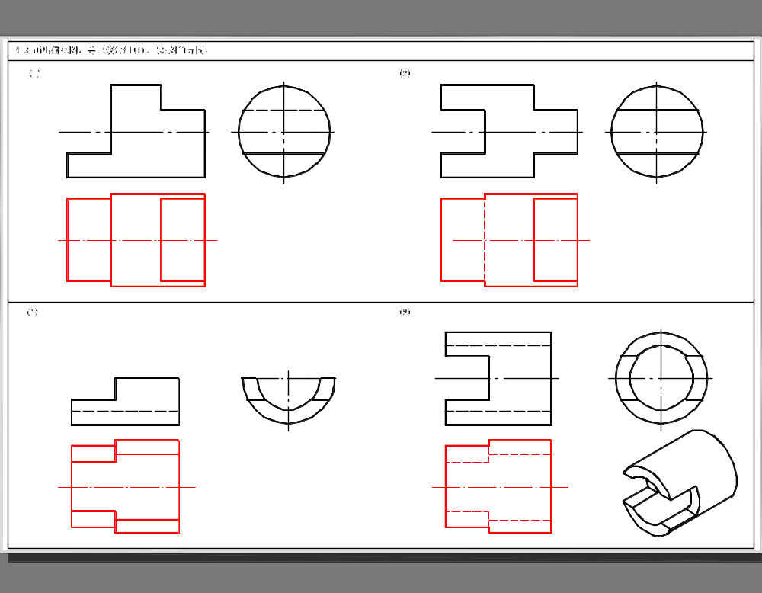
平面与回转体表面的交线
模 型
4-2A（1）
4-2A（2）
4-2B（1）
4-2B（2）
题 目
下页题
返 回
P22

Slide 4
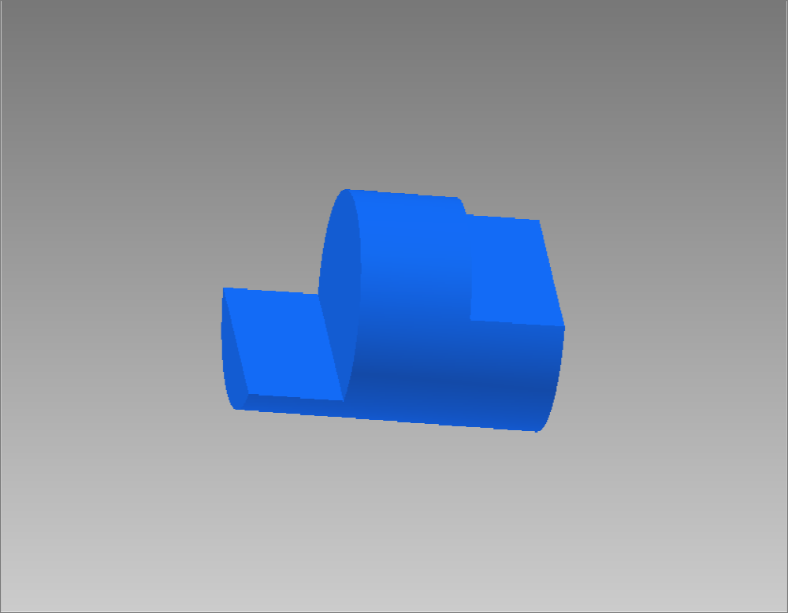
平面与回转体表面的交线
模 型
4-2A（2）
4-2B（1）
4-2B（2）
下页题
题 目
答 案
P22

Slide 5
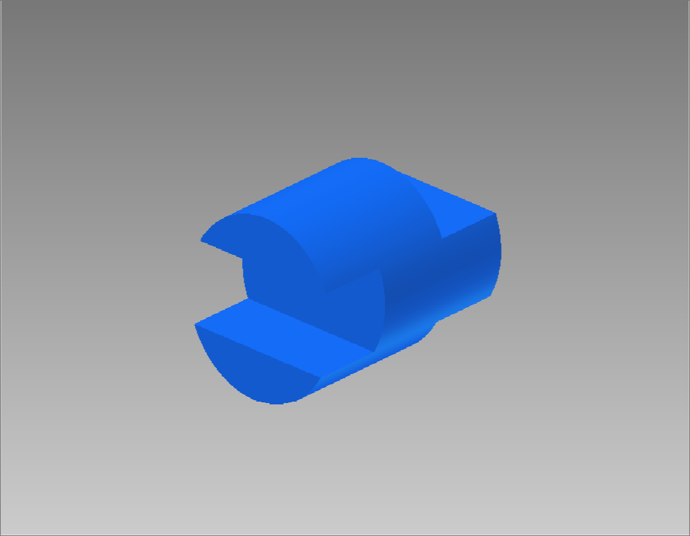
平面与回转体表面的交线
模 型
4-2A（1）
4-2B（1）
4-2B（2）
下页题
题 目
答 案
P22

Slide 6
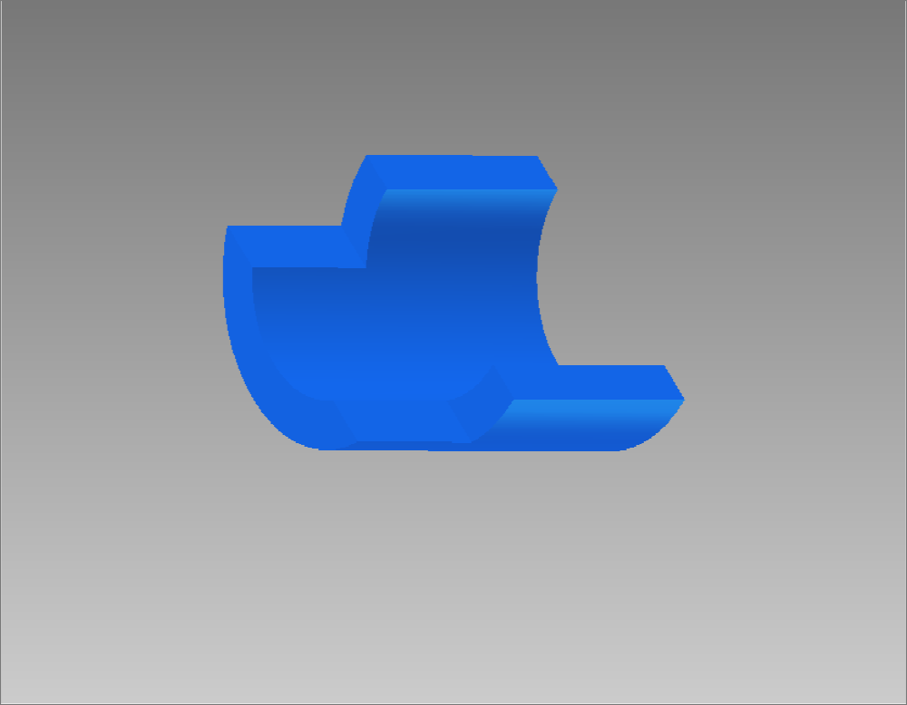
平面与回转体表面的交线
模 型
4-2A（1）
4-2A（2）
4-2B（2）
下页题
题 目
答 案
P22

Slide 7
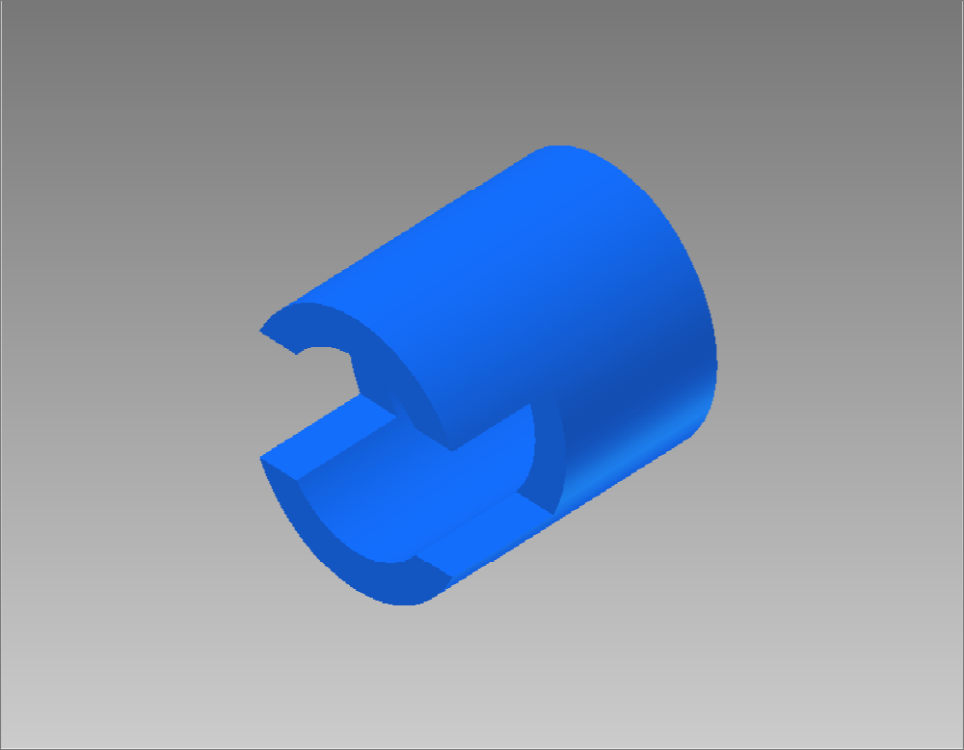
平面与回转体表面的交线
模 型
4-2A（1）
4-2A（2）
4-2B（1）
下页题
题 目
答 案
P22

Slide 8
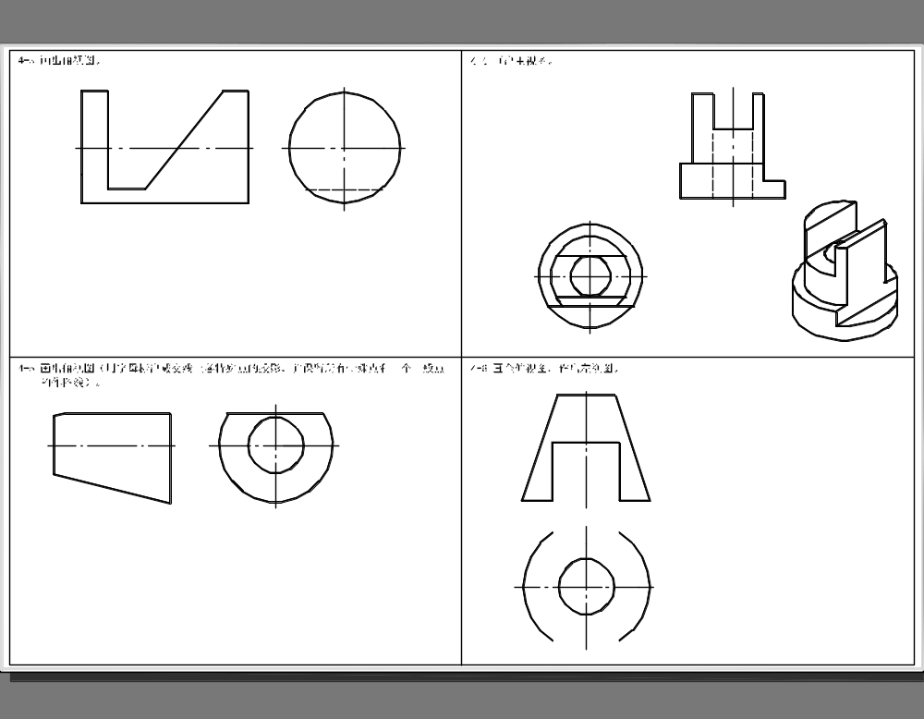
平面与回转体表面的交线
模 型
4-3
4-4
4-5
4-6
上页题
下页题
答 案
P23

Slide 9
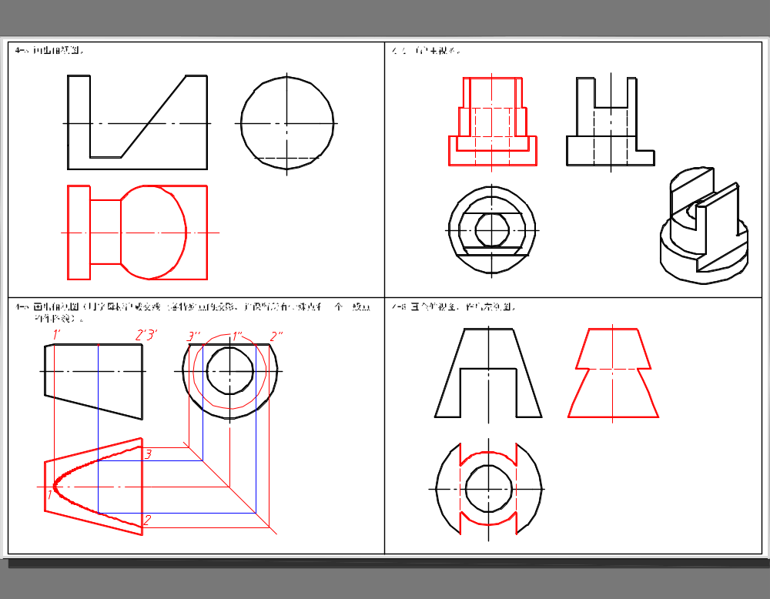
平面与回转体表面的交线
模 型
4-3
4-4
4-5
4-6
题 目
下页题
返 回
P23

Slide 10
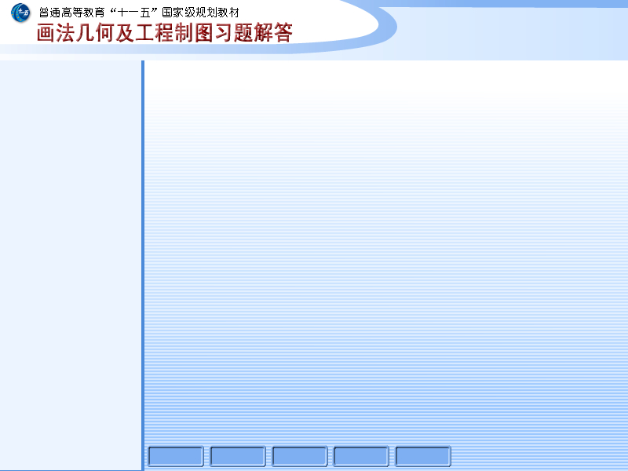
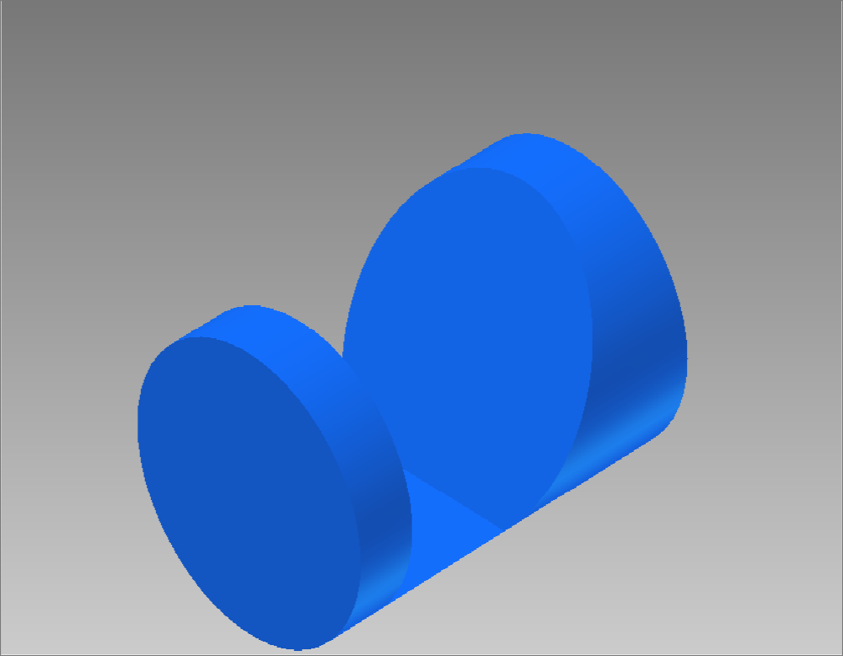
平面与回转体表面的交线
模 型
4-4
4-5
4-6
上页题
下页题
题 目
答 案
P23

Slide 11
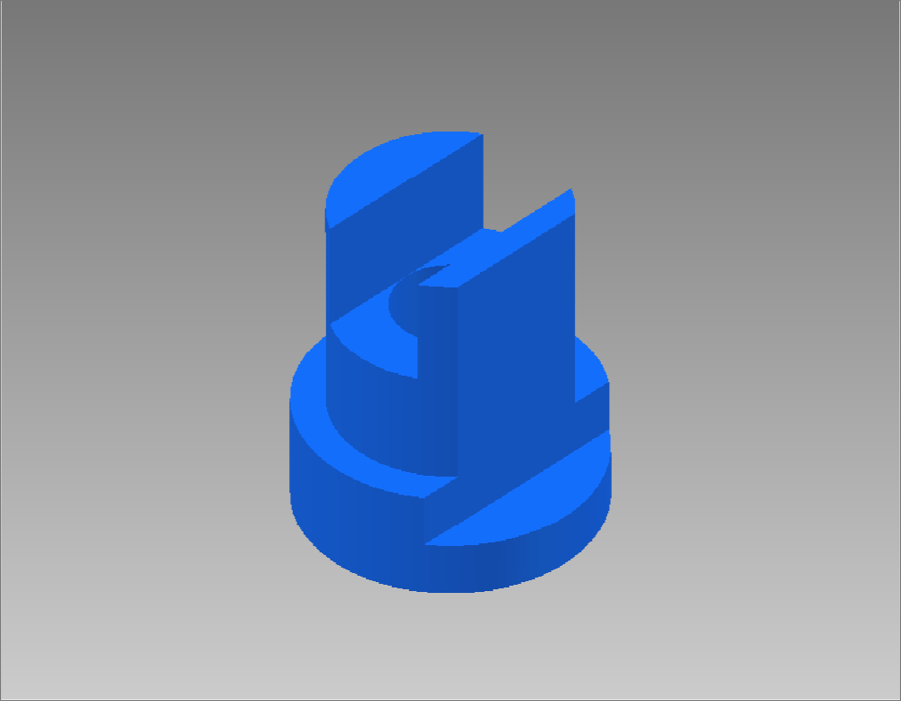
平面与回转体表面的交线
模 型
4-3
4-5
4-6
上页题
下页题
题 目
答 案
P23

Slide 12
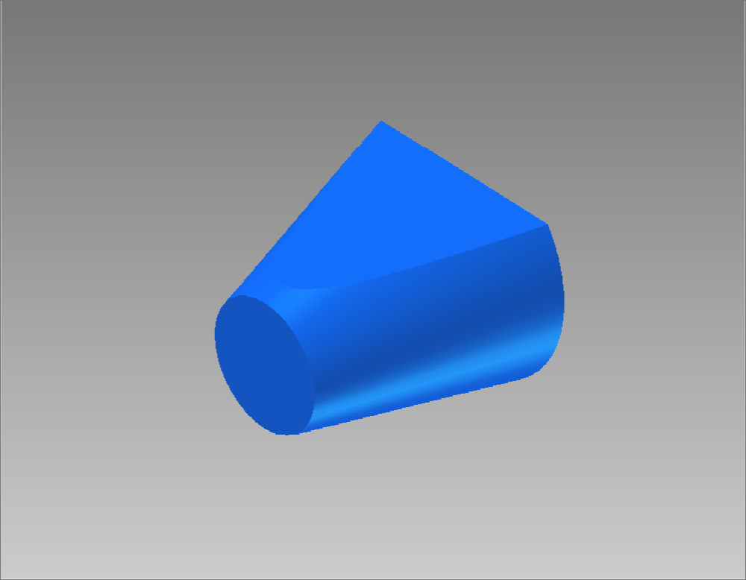
平面与回转体表面的交线
模 型
4-3
4-4
4-6
上页题
下页题
题 目
答 案
P23

Slide 13

平面与回转体表面的交线
模 型
4-3
4-4
4-5
上页题
下页题
题 目
答 案
P23

Slide 14
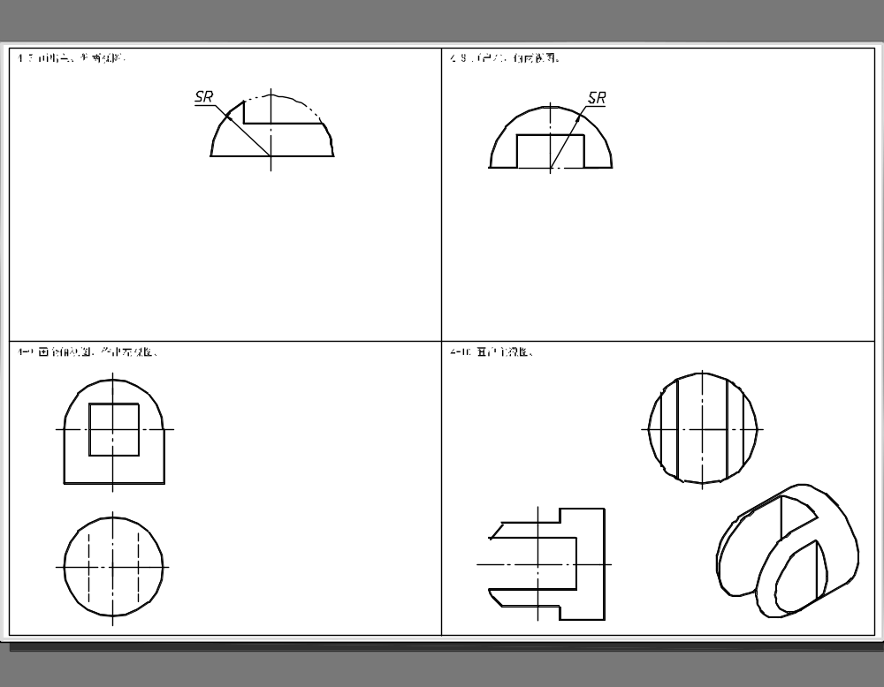
平面与回转体表面的交线
模 型
4-7
4-8
4-9
4-10
上页题
下页题
答 案
P24

Slide 15
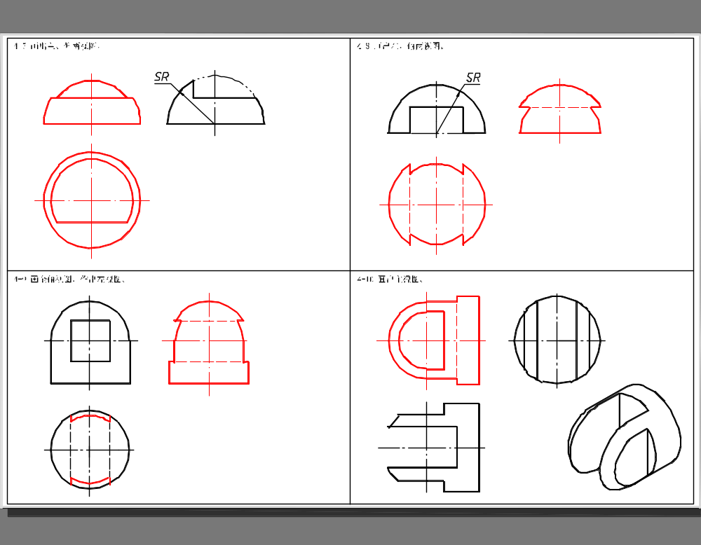
平面与回转体表面的交线
模 型
4-7
4-8
4-9
4-10
题 目
下页题
返 回
P24

Slide 16
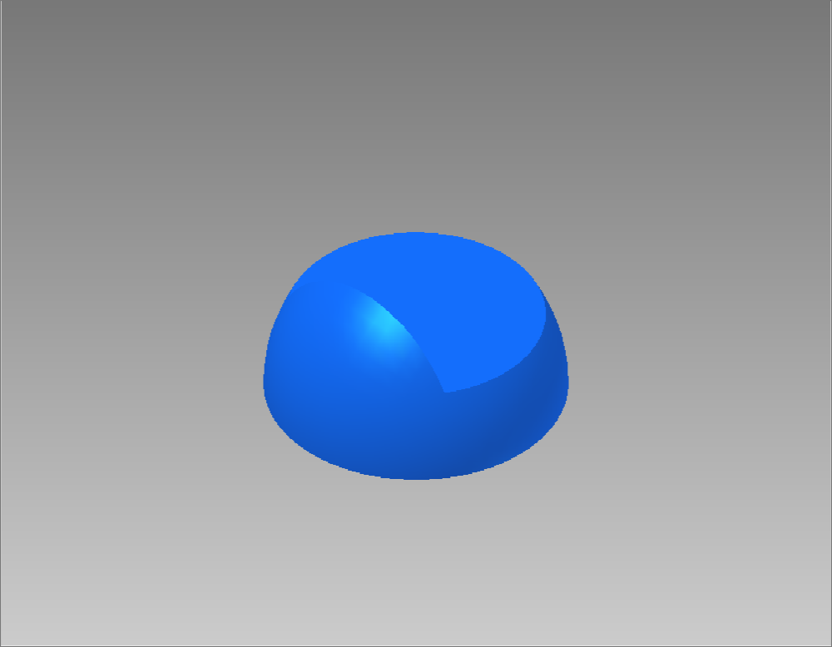
平面与回转体表面的交线
模 型
4-8
4-9
4-10
上页题
下页题
题 目
答 案
P24

Slide 17
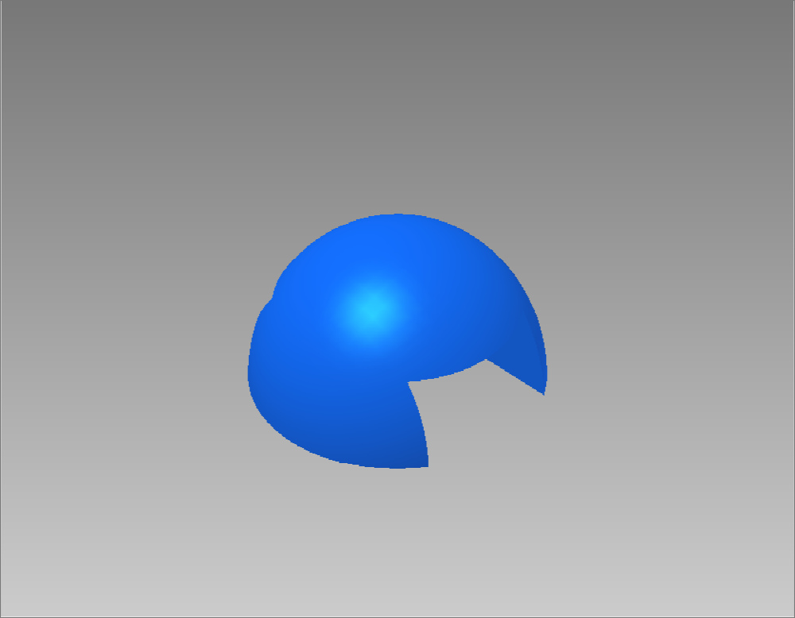
平面与回转体表面的交线
模 型
4-7
4-9
4-10
上页题
下页题
题 目
答 案
P24

Slide 18
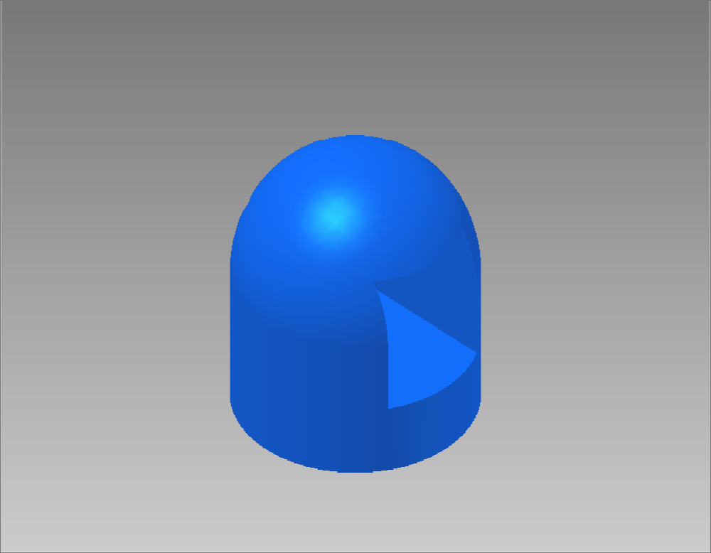
平面与回转体表面的交线
模 型
4-7
4-8
4-10
上页题
下页题
题 目
答 案
P24

Slide 19
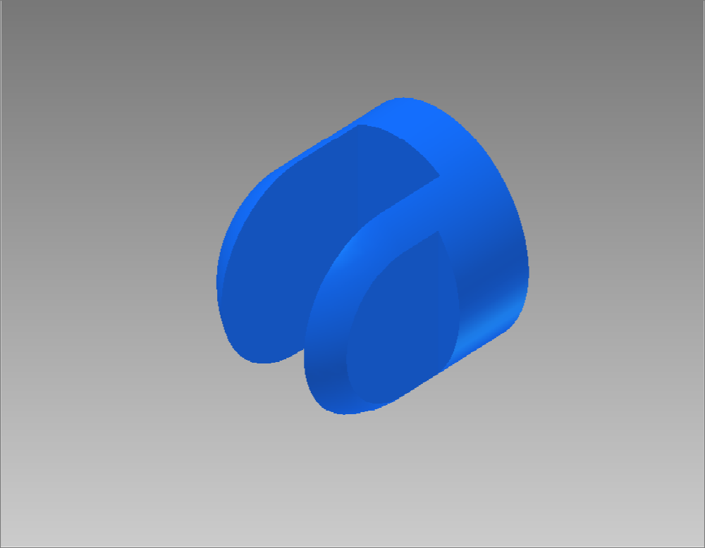
平面与回转体表面的交线
模 型
4-7
4-8
4-9
上页题
下页题
题 目
答 案
P24

Slide 20
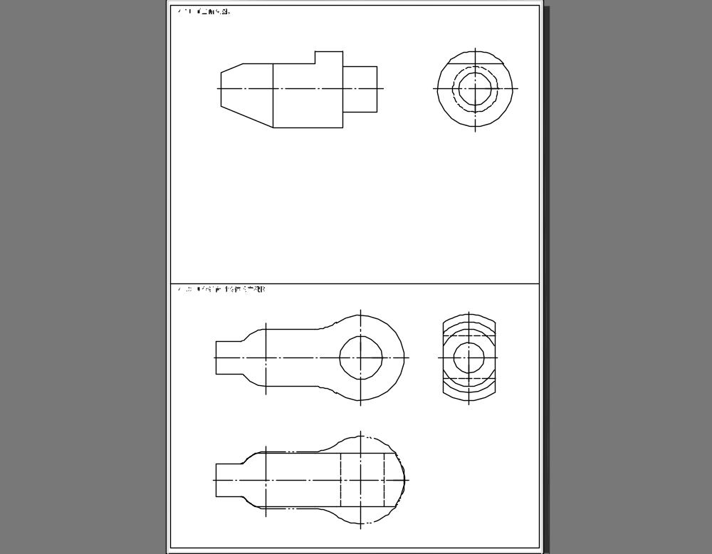
平面与回转体表面的交线
模 型
4-11
4-12
上页题
答 案
P25

Slide 21
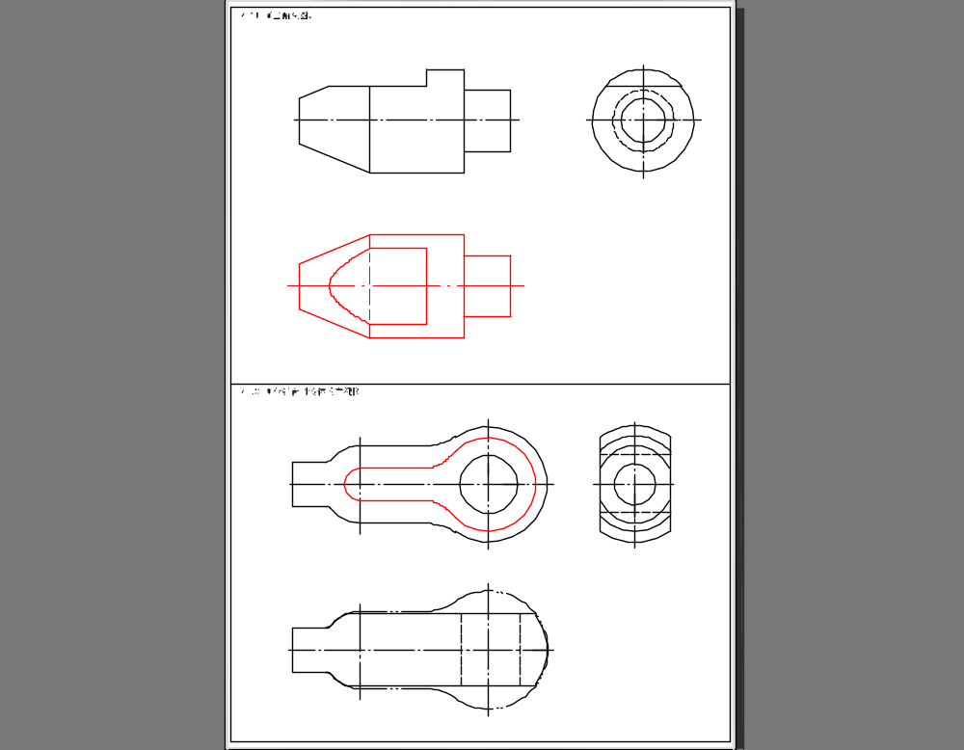
平面与回转体表面的交线
模 型
4-11
4-12
题 目
返 回
P25

Slide 22
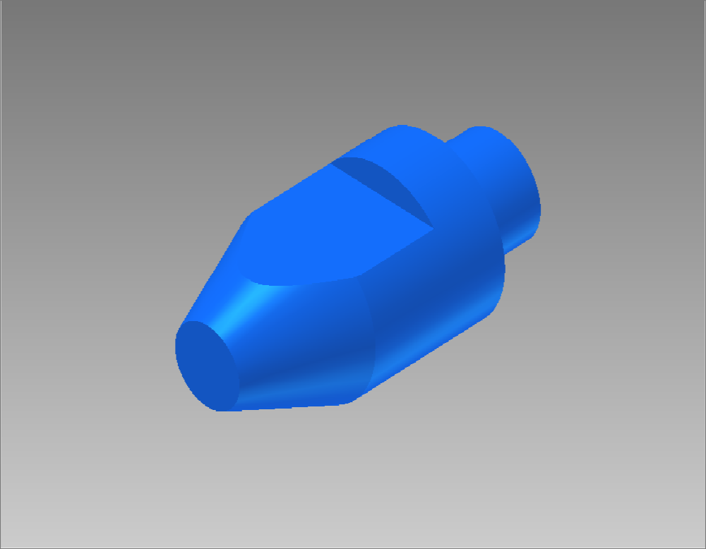
平面与回转体表面的交线
模 型
4-12
上页题
题 目
答 案
P25

Slide 23
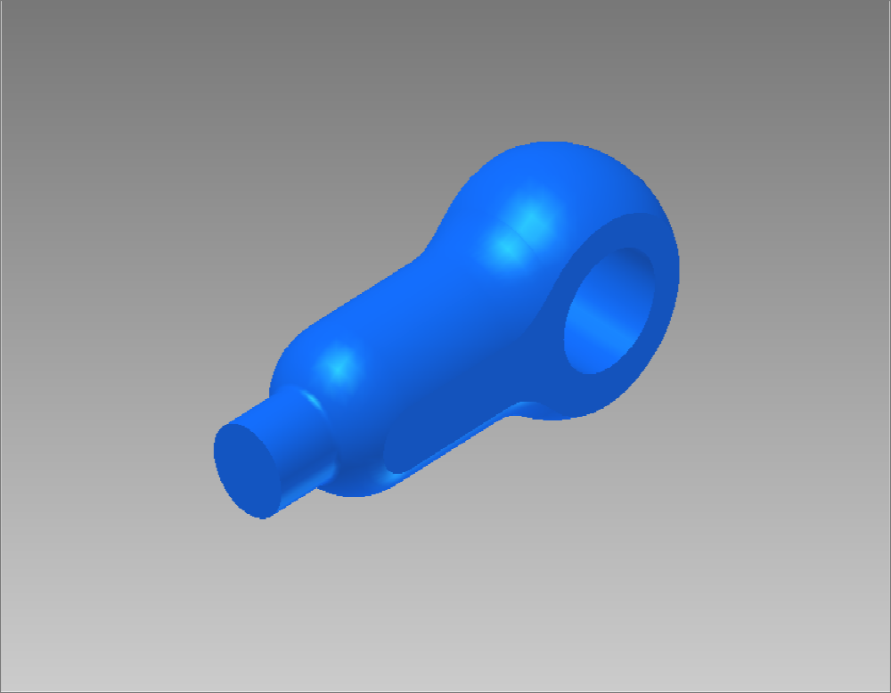
平面与回转体表面的交线
模 型
4-11
上页题
题 目
答 案
P25

